Slide 1
Dragon Boat Festival

Slide 2
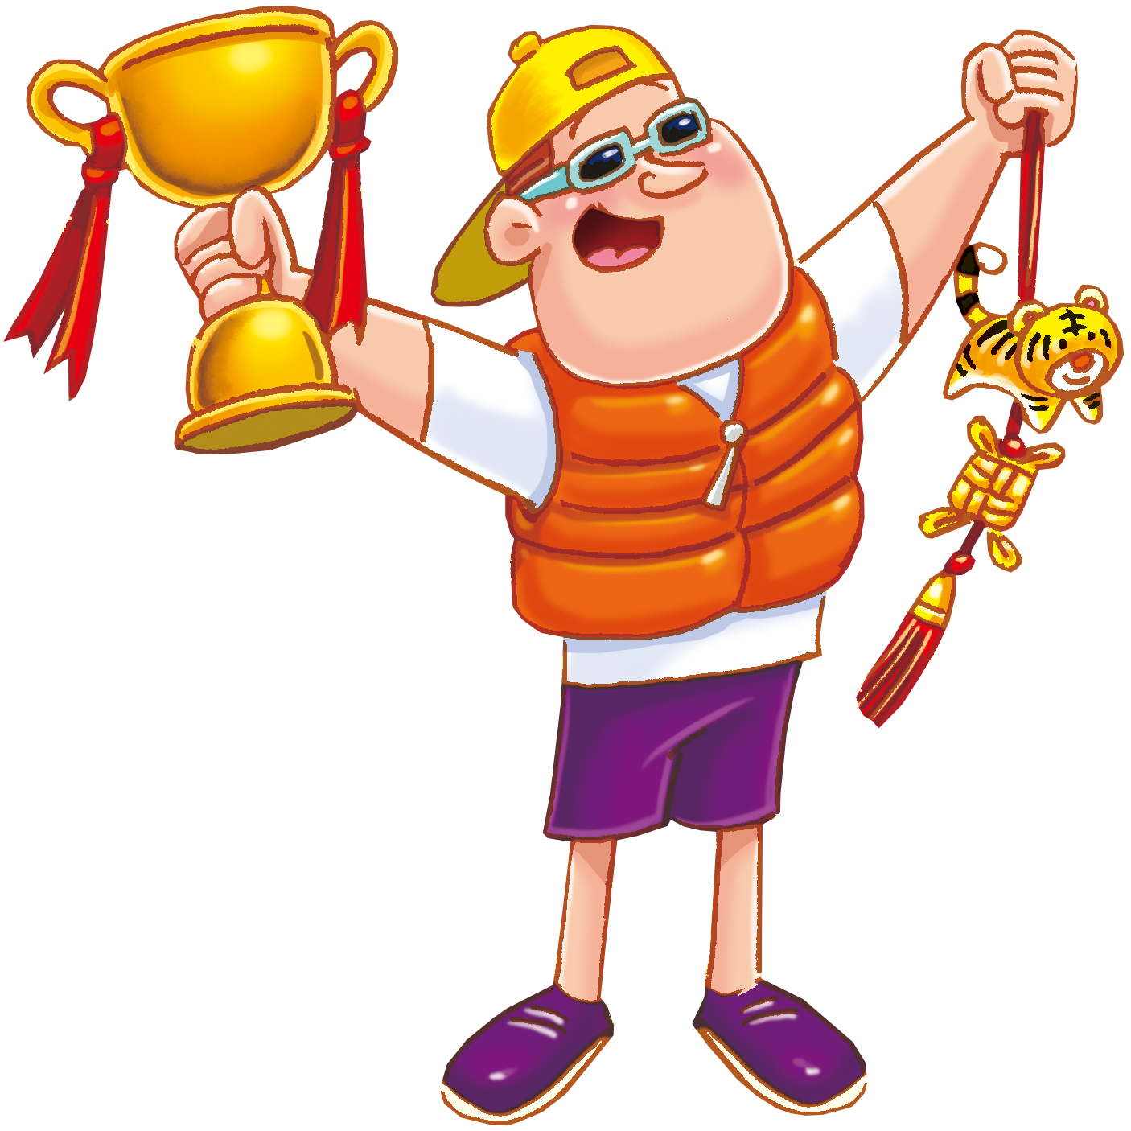
Reading Time
Videos
Theme Words
Games
DIY
Storybooks
Challenge Time
Songs
Think & Share

Slide 3
Reading Time

Slide 4
Dragon Boat Festival is celebrated on May 5th of the lunar calendar. It is said that this holiday is for honoring Qu Yuan (屈原), an ancient poet and politician who jumped into the Miluo River (汨羅江). People respected him and wanted to find his body. They rowed boats on the river and threw rice wrapped with leaves. People wanted to feed the fish in order to keep them away from Qu Yuan’s body.
honor 尊敬 | ancient 古代的 | poet 詩人 | politician 政治家
respect 尊敬 | row 划船 | threw 丟 (throw的過去式) | wrap 包裹、纏繞
leave 葉子 | feed 餵食 | keep… away 感謝

Slide 5
Nowadays, people do many things to celebrate Dragon Boat Festival. People have dragon boat races, eat rice dumplings (zongzi), wear sachets (mostly children), hang Chinese mugwort (艾草) and calamus (菖蒲), and stand eggs.
What’s your favorite thing to do during Dragon Boat Festival? Do you like a sweet rice dumpling or a savory one? Have you succeeded in standing an egg? What else do you enjoy celebrating this holiday?
hang 吊掛 | savory 鹹的 | succeed 成功
回首頁

Slide 6
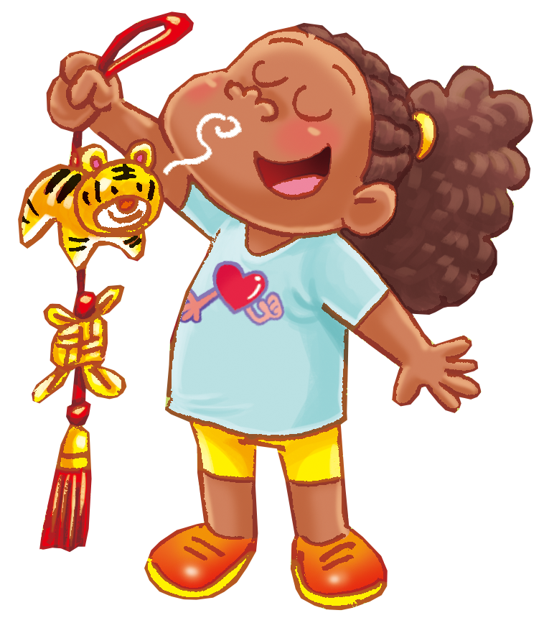
Theme Words

Slide 7
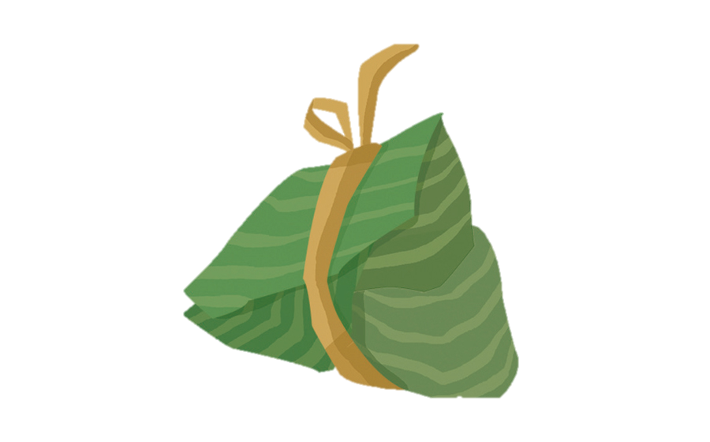
回首頁

Slide 8
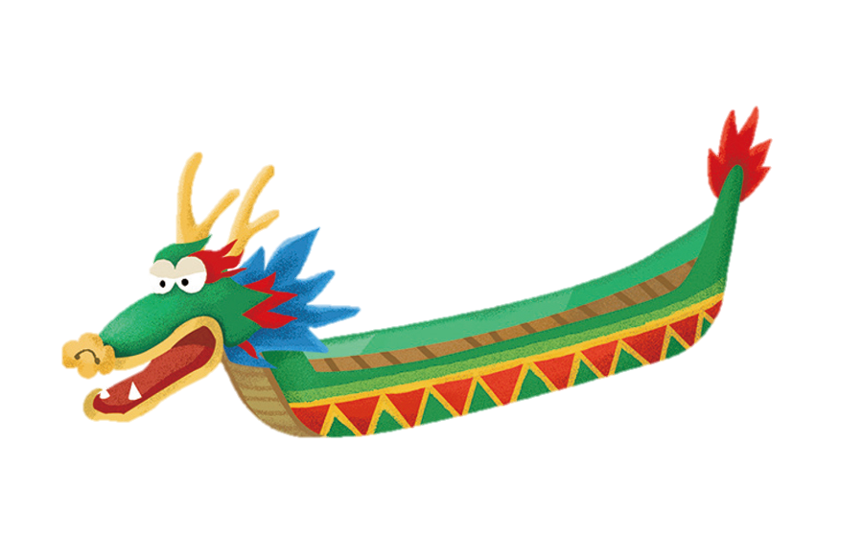
回首頁

Slide 9
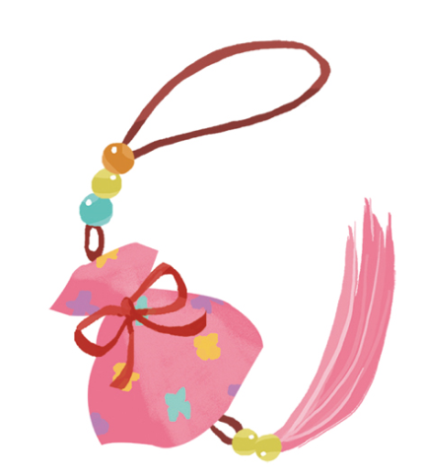
回首頁

Slide 10
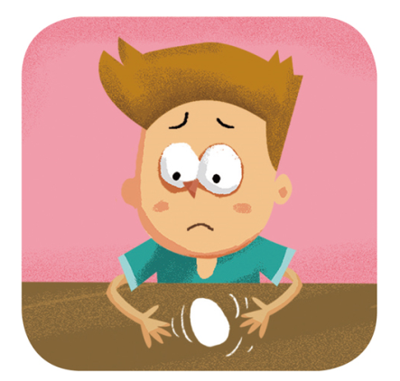
回首頁

Slide 11
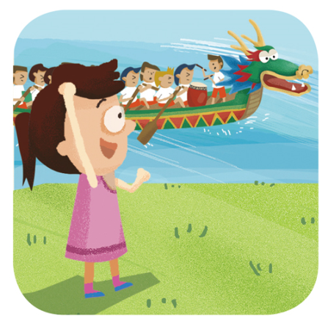
回首頁

Slide 12
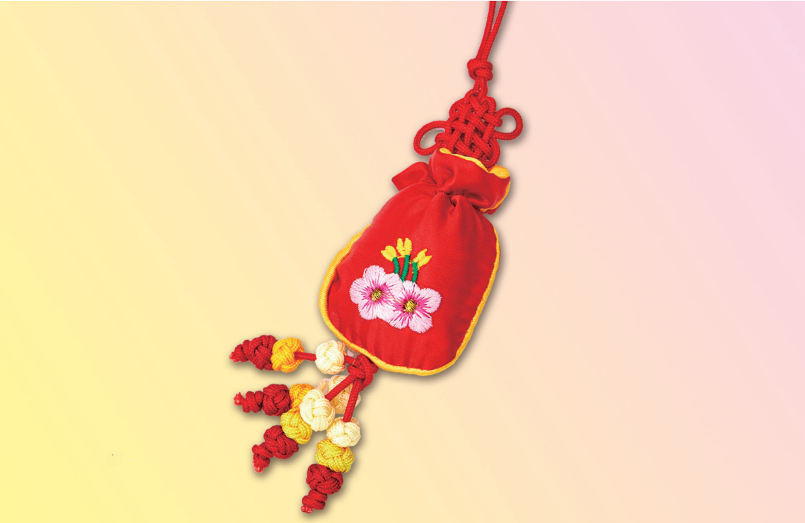
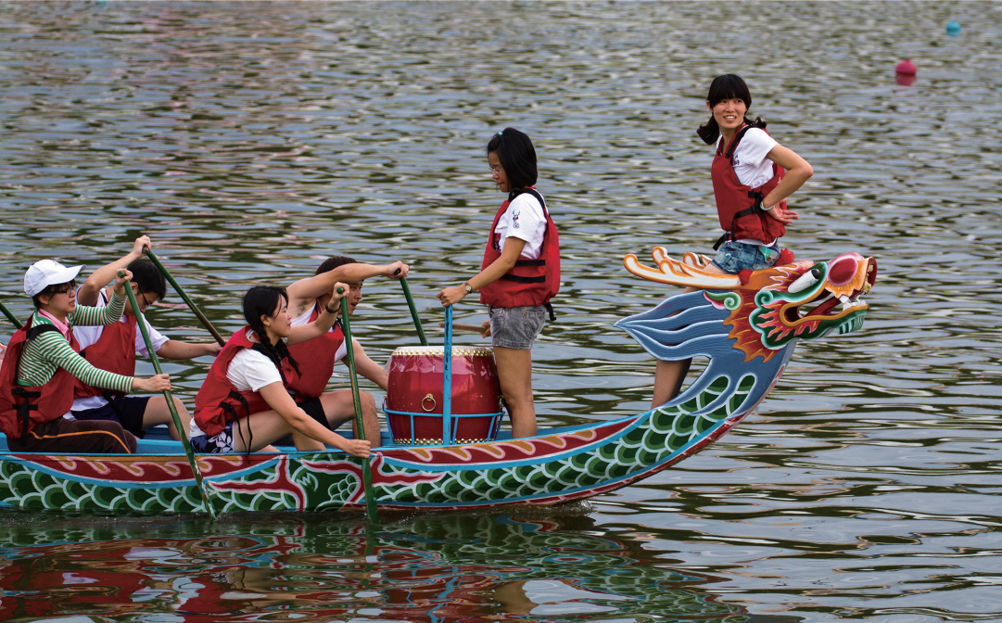
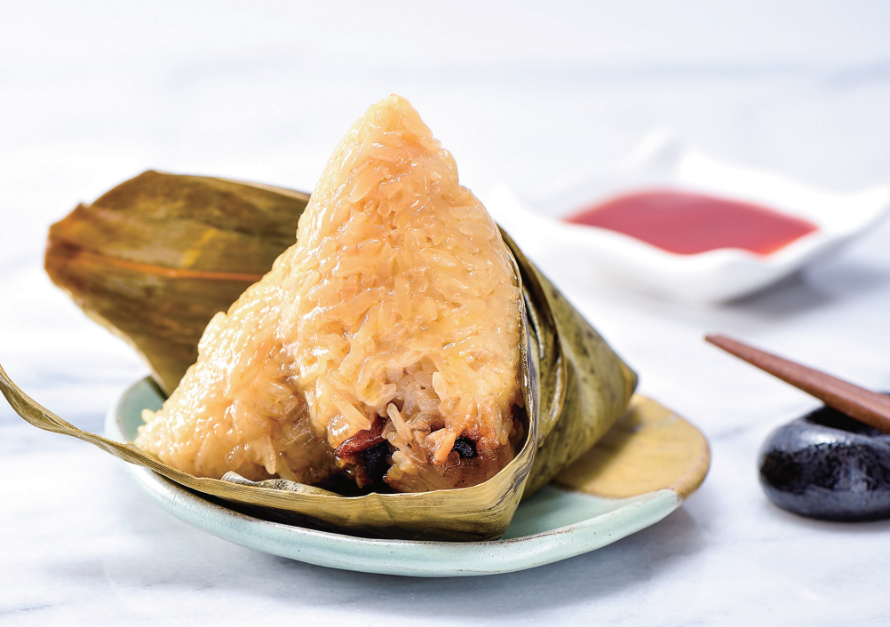
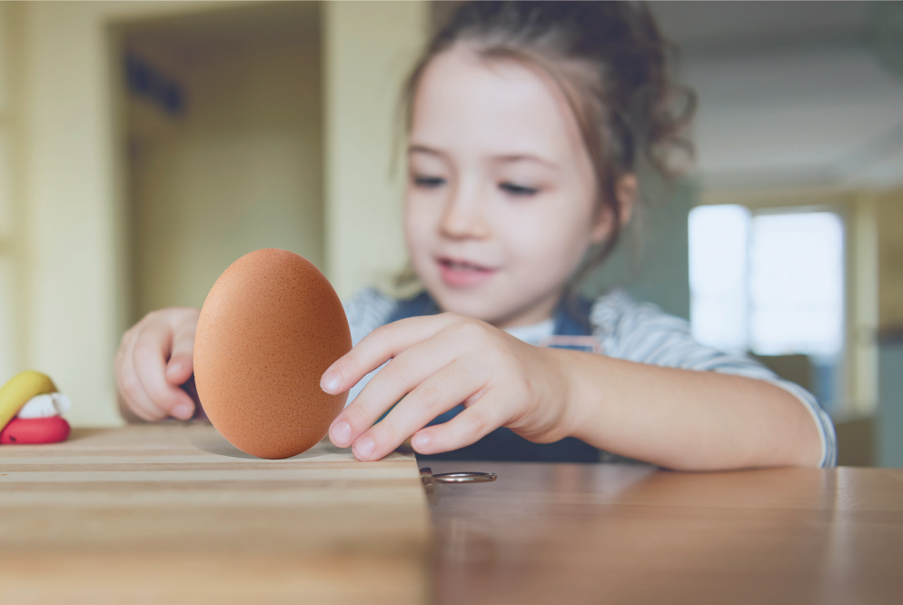
回首頁
Notes:
SF4 的圖片 參考運用

Slide 13
Storybooks

Slide 14
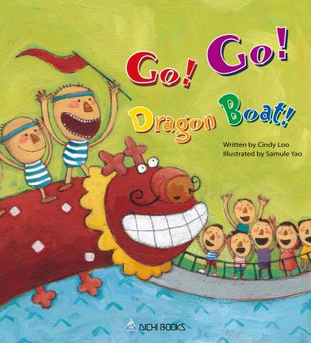
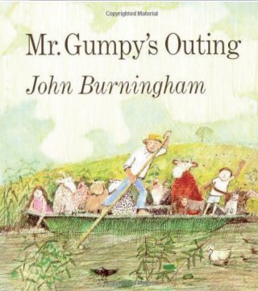
Go! Go! Dragon Boat! by Cindy Loo
賽龍舟．立蛋． 作香包．吃粽子…
你知道端午節的習俗與由來嗎?
介紹中國的節慶-端午節。
了解端午節不只要吃粽子還可以立蛋及做香包，更可看龍舟比賽及幫自己喜歡的隊伍加油，你喜歡端午節嗎？
Mr.Gumpy’s Outing by John Burningham
Mr. Gumpy’s 有一艘小船及一幢沿著小河的房子，有一天 Mr. Gumpy‘s 準備乘著小船遊河，小朋友問，我可以搭船嗎 ? Mr. Gumpy’s 說：可以呀！只要你們不吵鬧。接著兔子，小貓，小 狗，小豬…等小動物都來了，也都搭上了Mr. Gumpy’s的小船， 這麼多動物在船上會發生什麼事情呢 ? 這本暢銷近乎半世紀的繪本，作者以簡單重複的句型及有趣的結局，讓此書成為小朋友喜愛的繪本。
回首頁

Slide 15
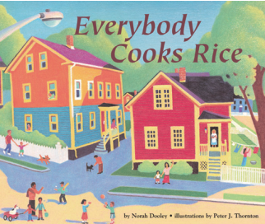
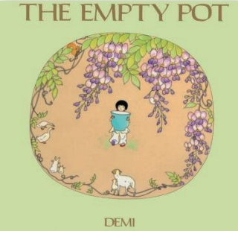
Everybody Cooks Rice by Norah Dooley, Illustrated by Peter J. Thornton
晚餐時間 Carrie 肚子咕嚕咕嚕叫，但媽媽要她去找弟弟 Anthony 回來準備吃晚餐。晚餐時間弟弟最喜歡串門子了，Carrie 只好挨 家挨戶地找。這才發現 Carrie 拜訪的鄰居晚餐時間都在煮飯， 原來吃米飯的鄰居還真不少呀！到底 Carrie 鄰居有哪些人 ? 來 自於哪裡呢 ? 是怎麼煮米飯的呢 ? 書後還介紹每個鄰居家晚餐 的食譜，是本有趣且簡單介紹不同米食文化的好繪本。
The Empty Pot by Demi
很久很久以前在中國，有位名叫平的小朋友非常喜歡種花，且 種得非常好。整個國家都喜歡種花，連皇帝也是。皇帝因為年歲已大，想要找個繼承者來繼承王位，決定由花來選擇繼承 者。全國的小朋友都來參加這場王位的種花比賽，但時間一天 一天的過去了，平的花盆內什麼也沒長出來，到底平會怎麼辦 呢 ? Demi 以他工筆畫法讓故事更中國味了。
回首頁

Slide 16
Songs

Slide 17
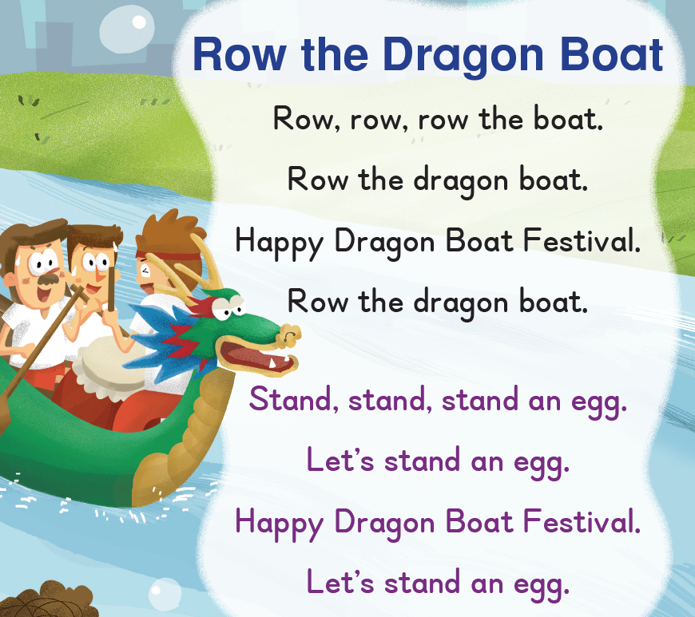
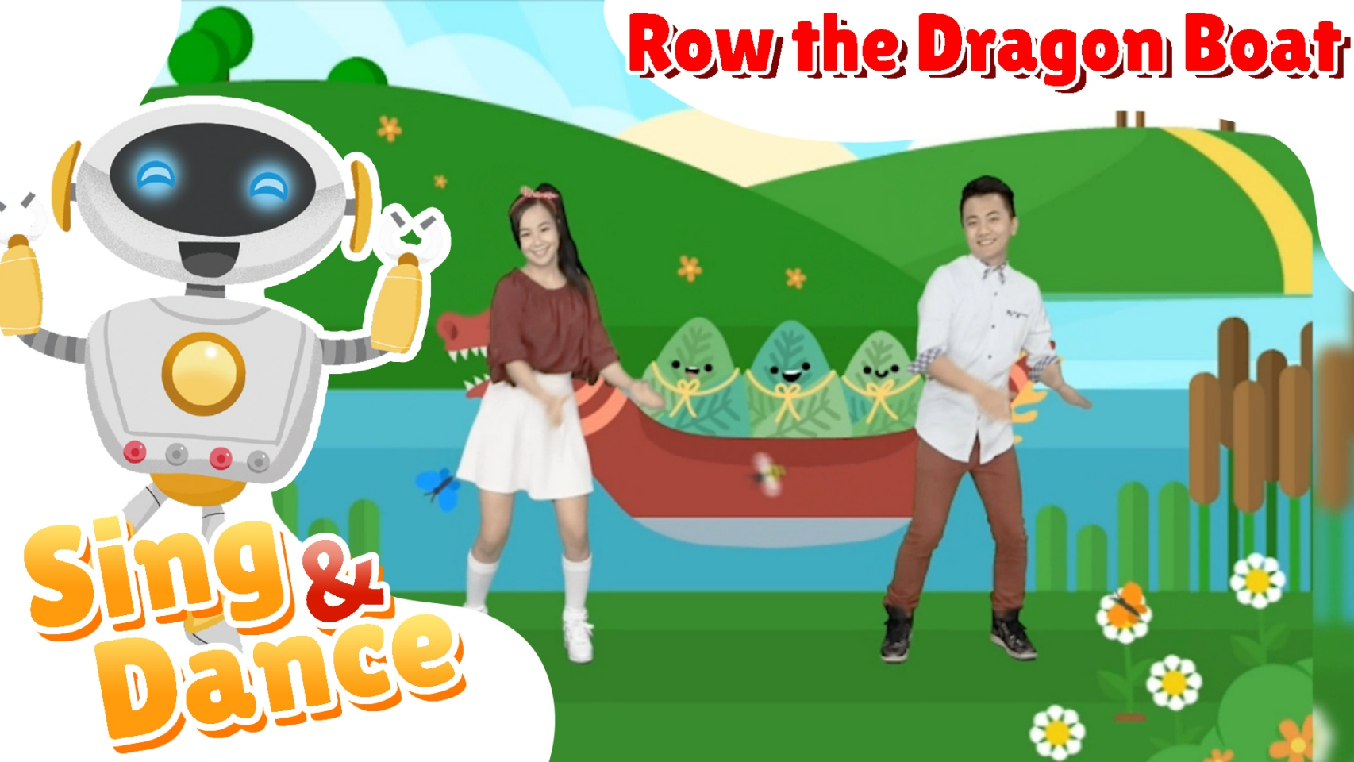
回首頁

Slide 18
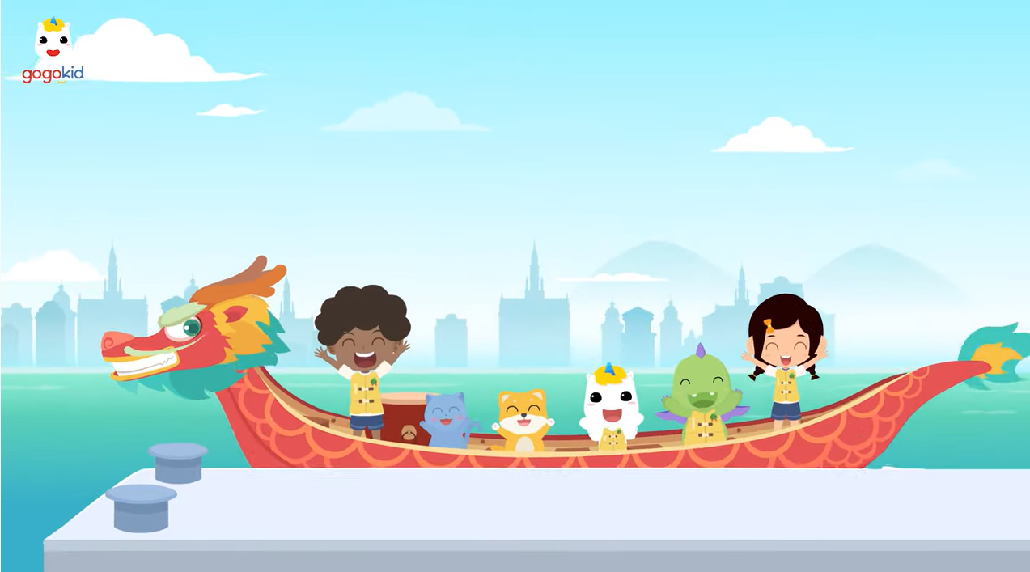
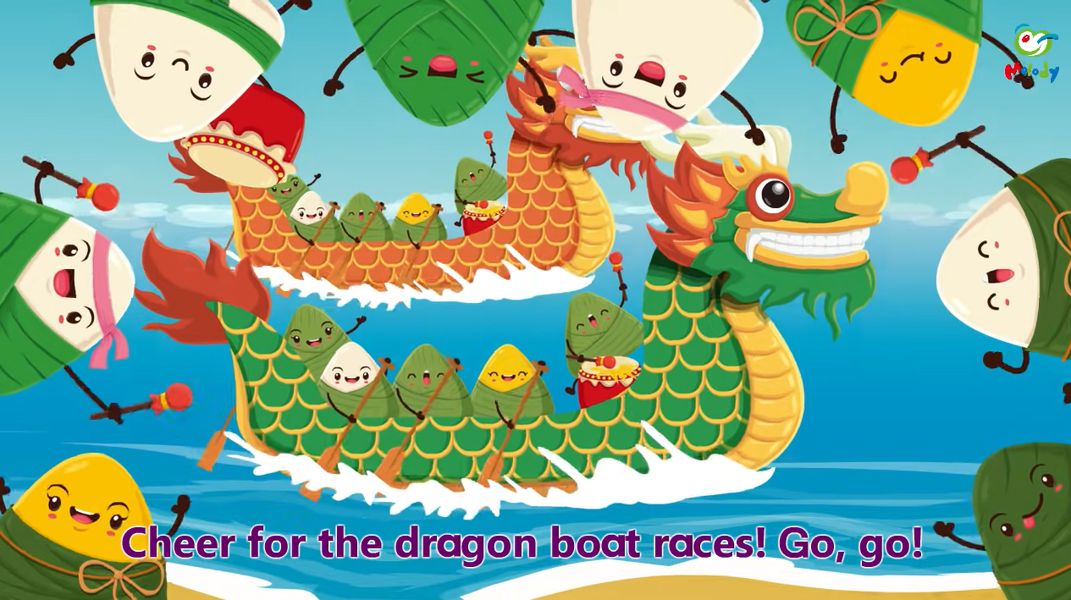
Dragon Boat
Dragon Boat Festival
1:46
2:07
回首頁

Slide 19
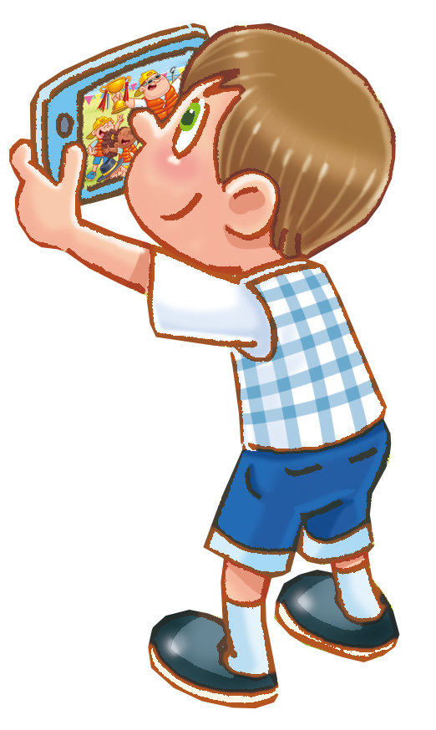
Videos

Slide 20
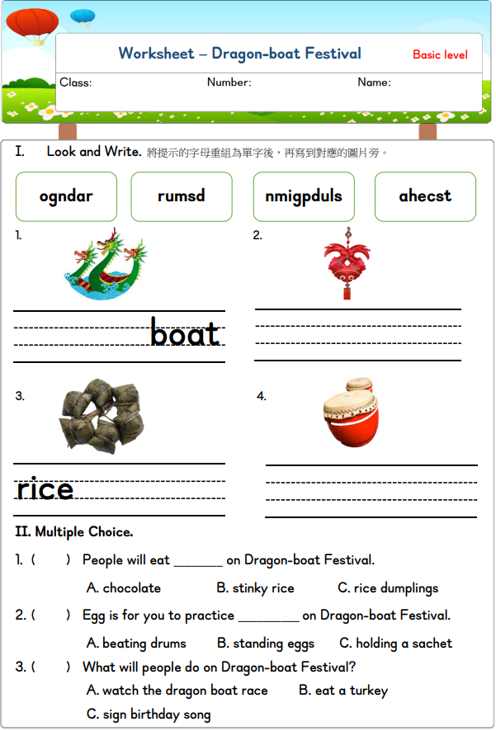
搭配差異化學習單(附件)
5:35
回首頁

Slide 21
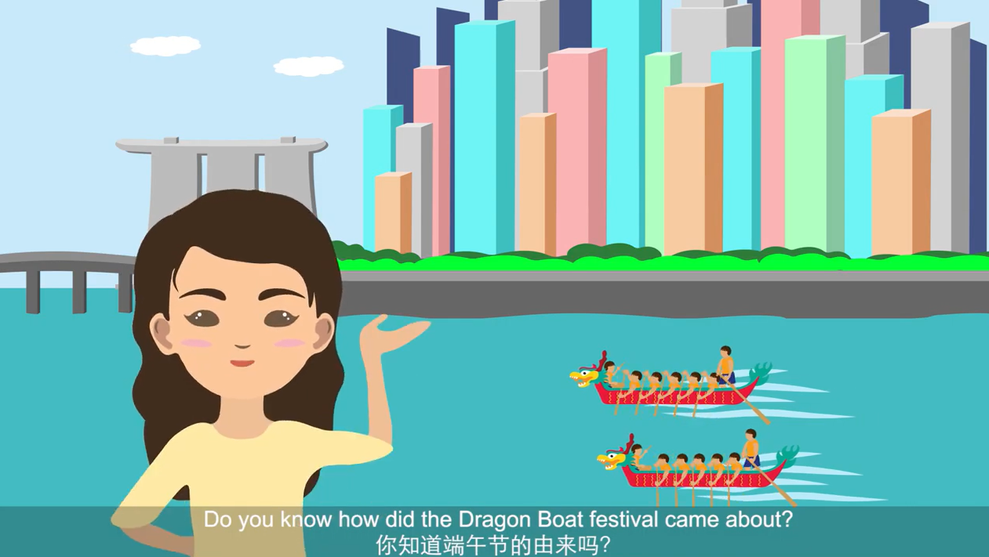
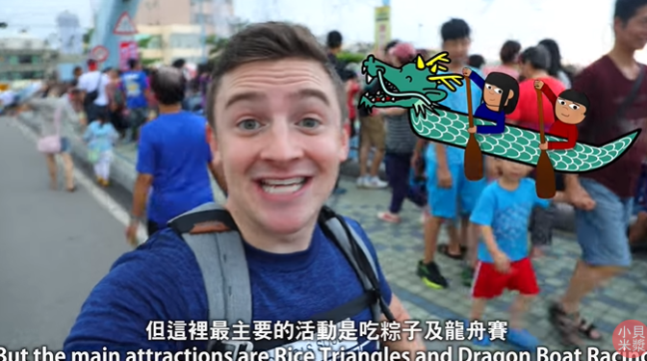
How did Dragon Boat Festival come about?
Taiwan LuKang Dragon Boat Festival
2:57
9:44
回首頁

Slide 22
Dragon Boat Races Celebrate China's Ancient Past
端午節的習俗動畫 (中文)
4:16
2:24
回首頁

Slide 23
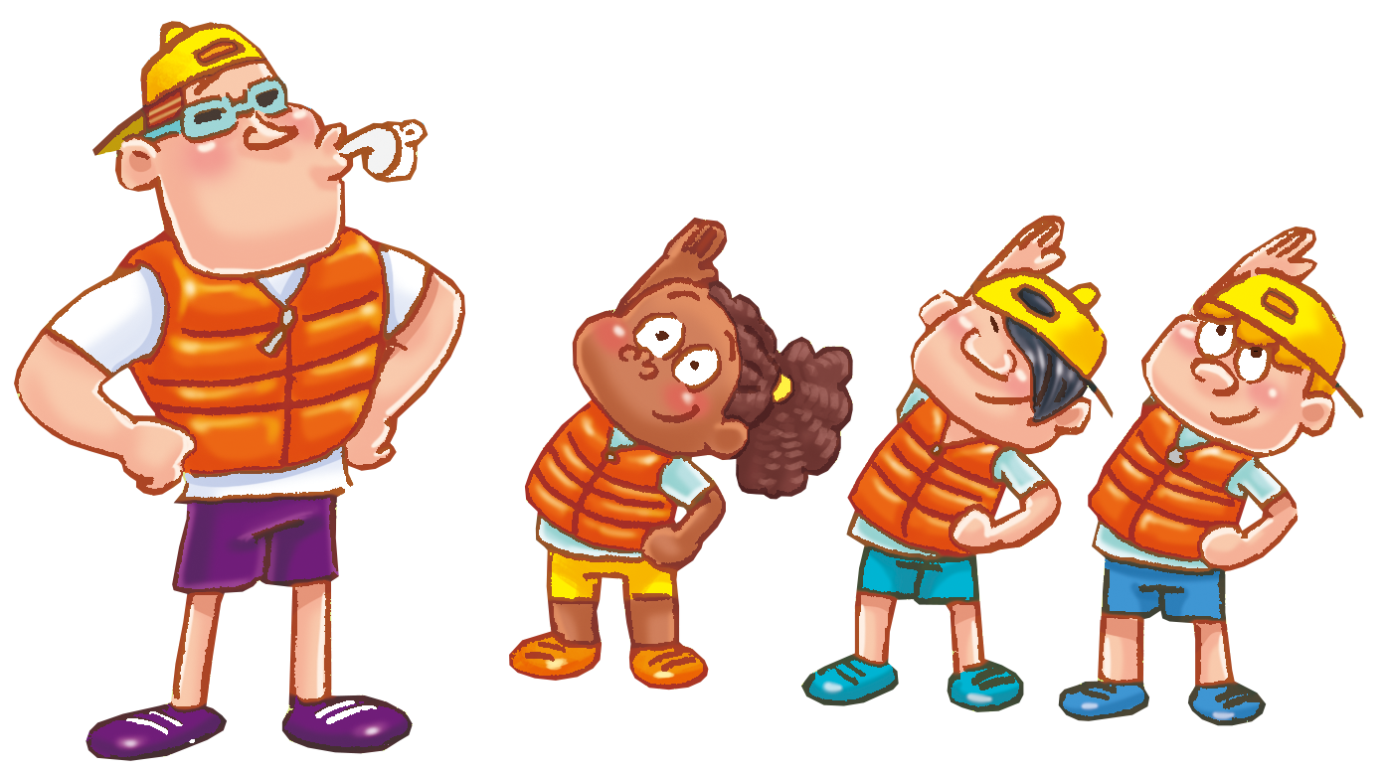
Games

Slide 24
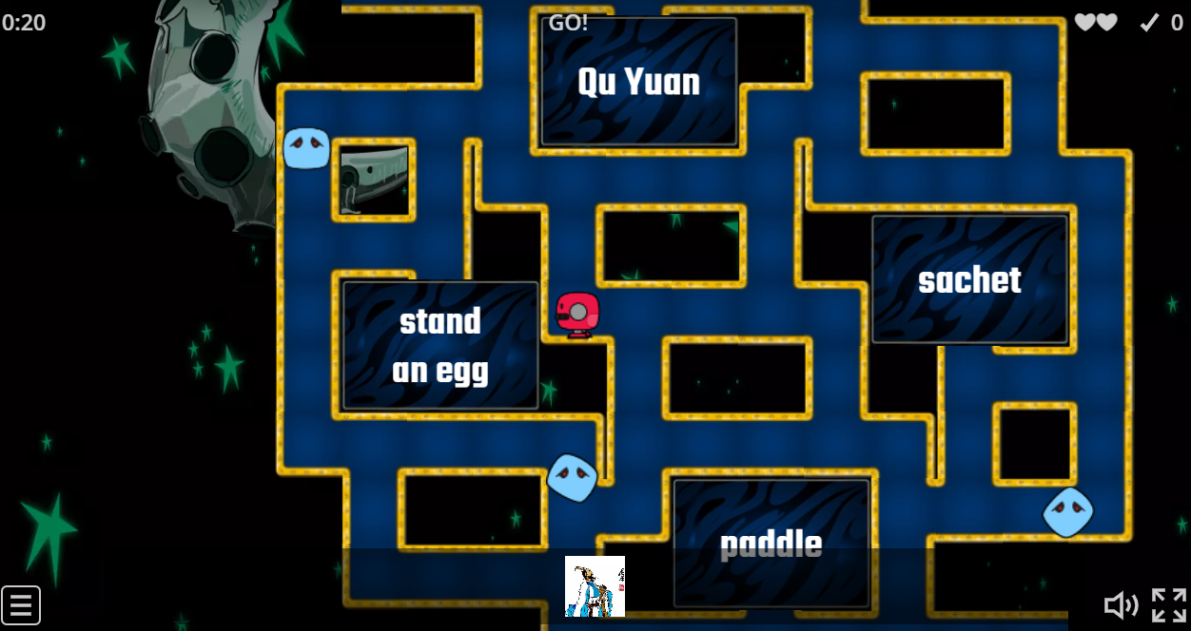
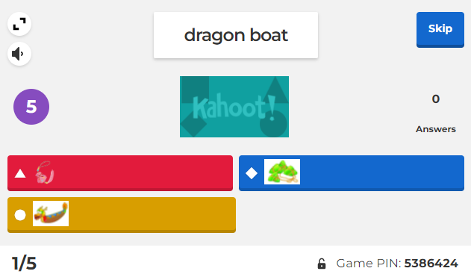
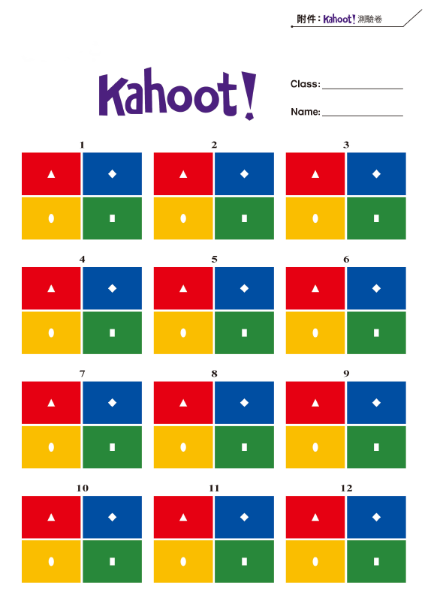
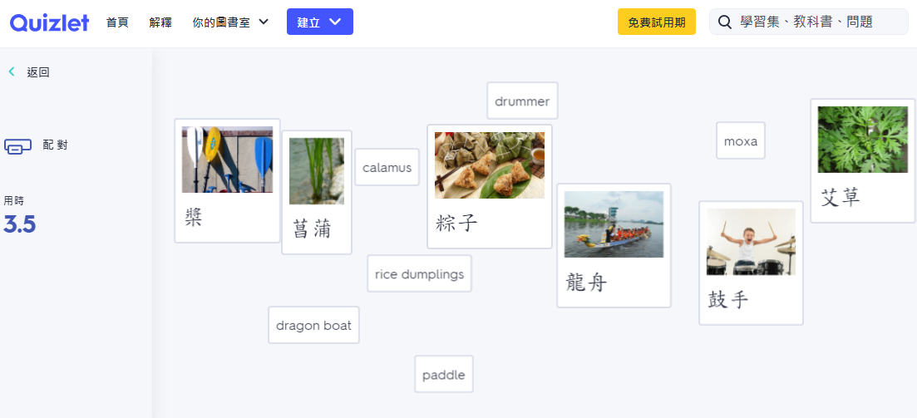
提供Kahoot!附件
沒有平板也能玩
回首頁

Slide 25
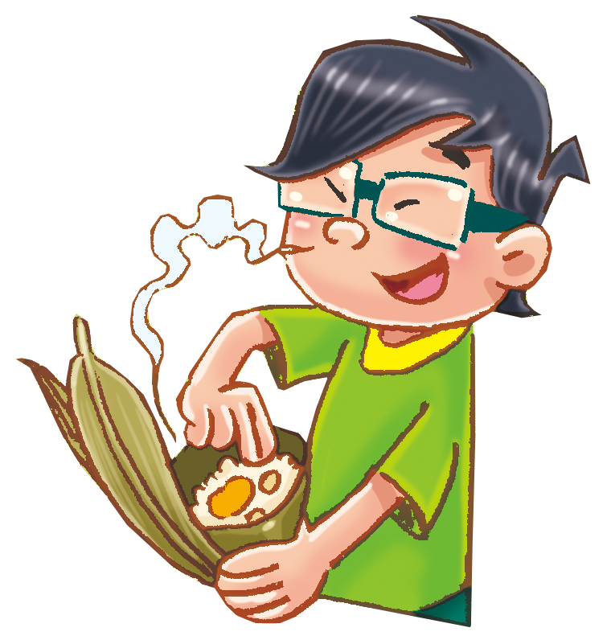
Do It Yourself

Slide 26
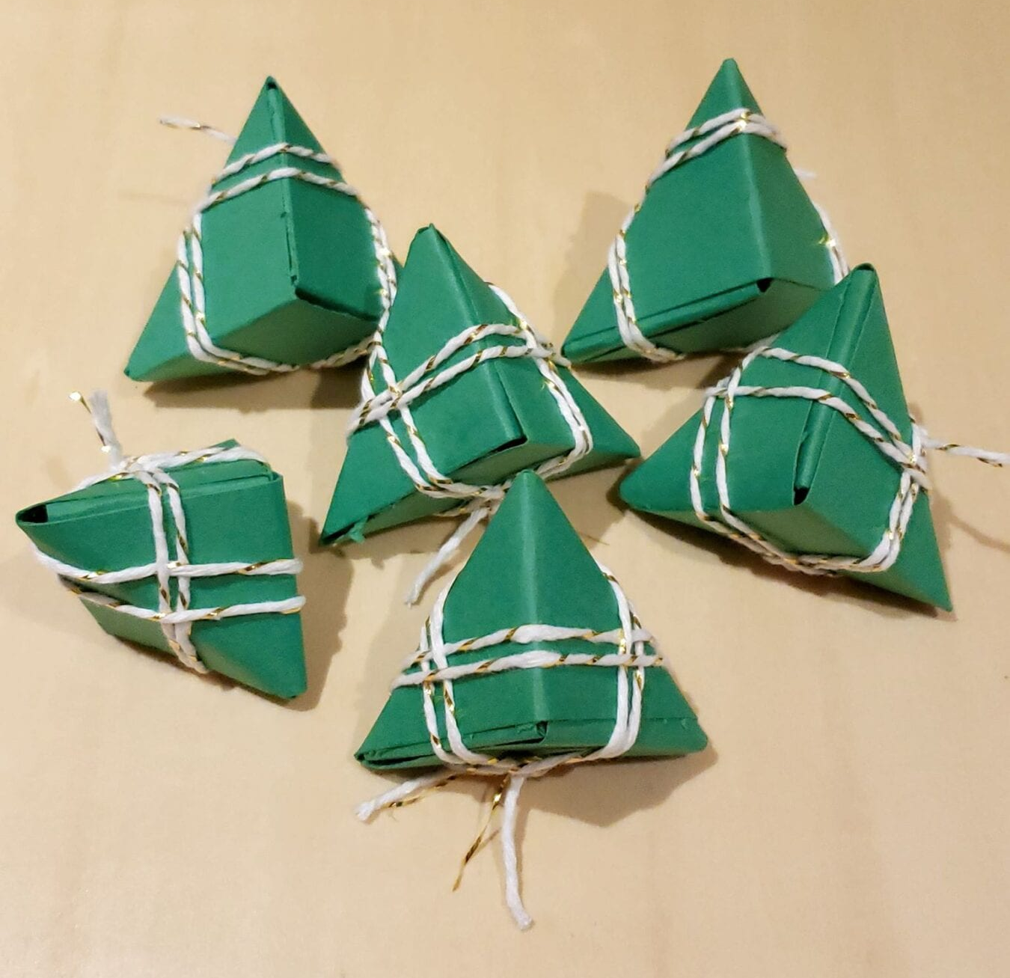
Origami Rice Dumplings
材料: 紙(綠色或其他顏色)、細繩
將紙剪成長條狀，再沿著紙條摺出一個一個三角形，利用三角形的摺痕再摺成3D錐體，最後綁上細繩，就完成立體的摺紙粽子囉！用大張的紙條可以摺出更大的粽子，也可以當作教室布置喔！
From FortuneCookieMom
click to read more
From Let's Craft by Anny !
click to read more
Paper Sachet
材料: 紙(顏色不拘)、細繩細線、香香豆(或艾草包等氣味素材)
將紙黏成圓筒狀，上下再以不同方向封口就變成錐體囉(也可以做成粽子形裝飾品)，封口前將香香豆或是其他有氣味的素材放進去，就完成自製香包了，可以依照學生程度，用細繩作成流蘇穿過去，或是黏上細線可吊掛即可！
此為網路資源，請查看原文，有相關活動詳細說明

Slide 27
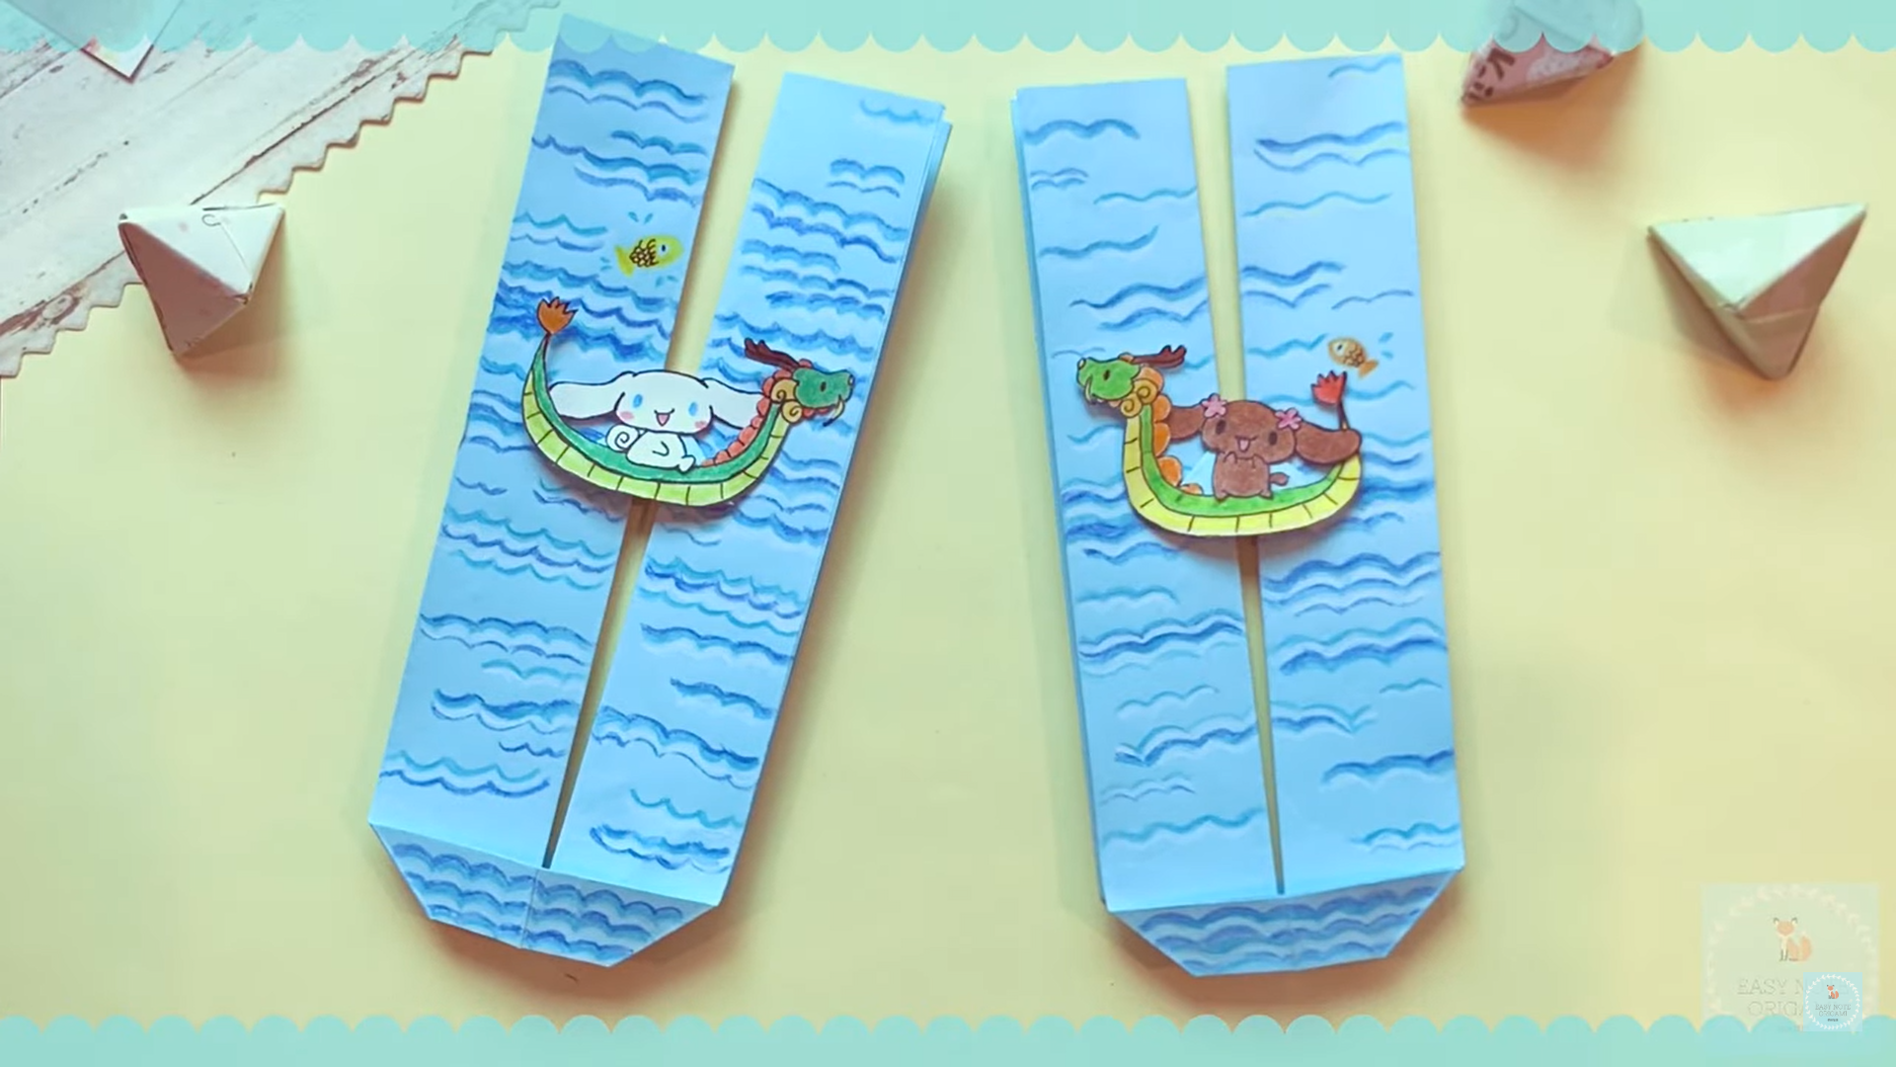
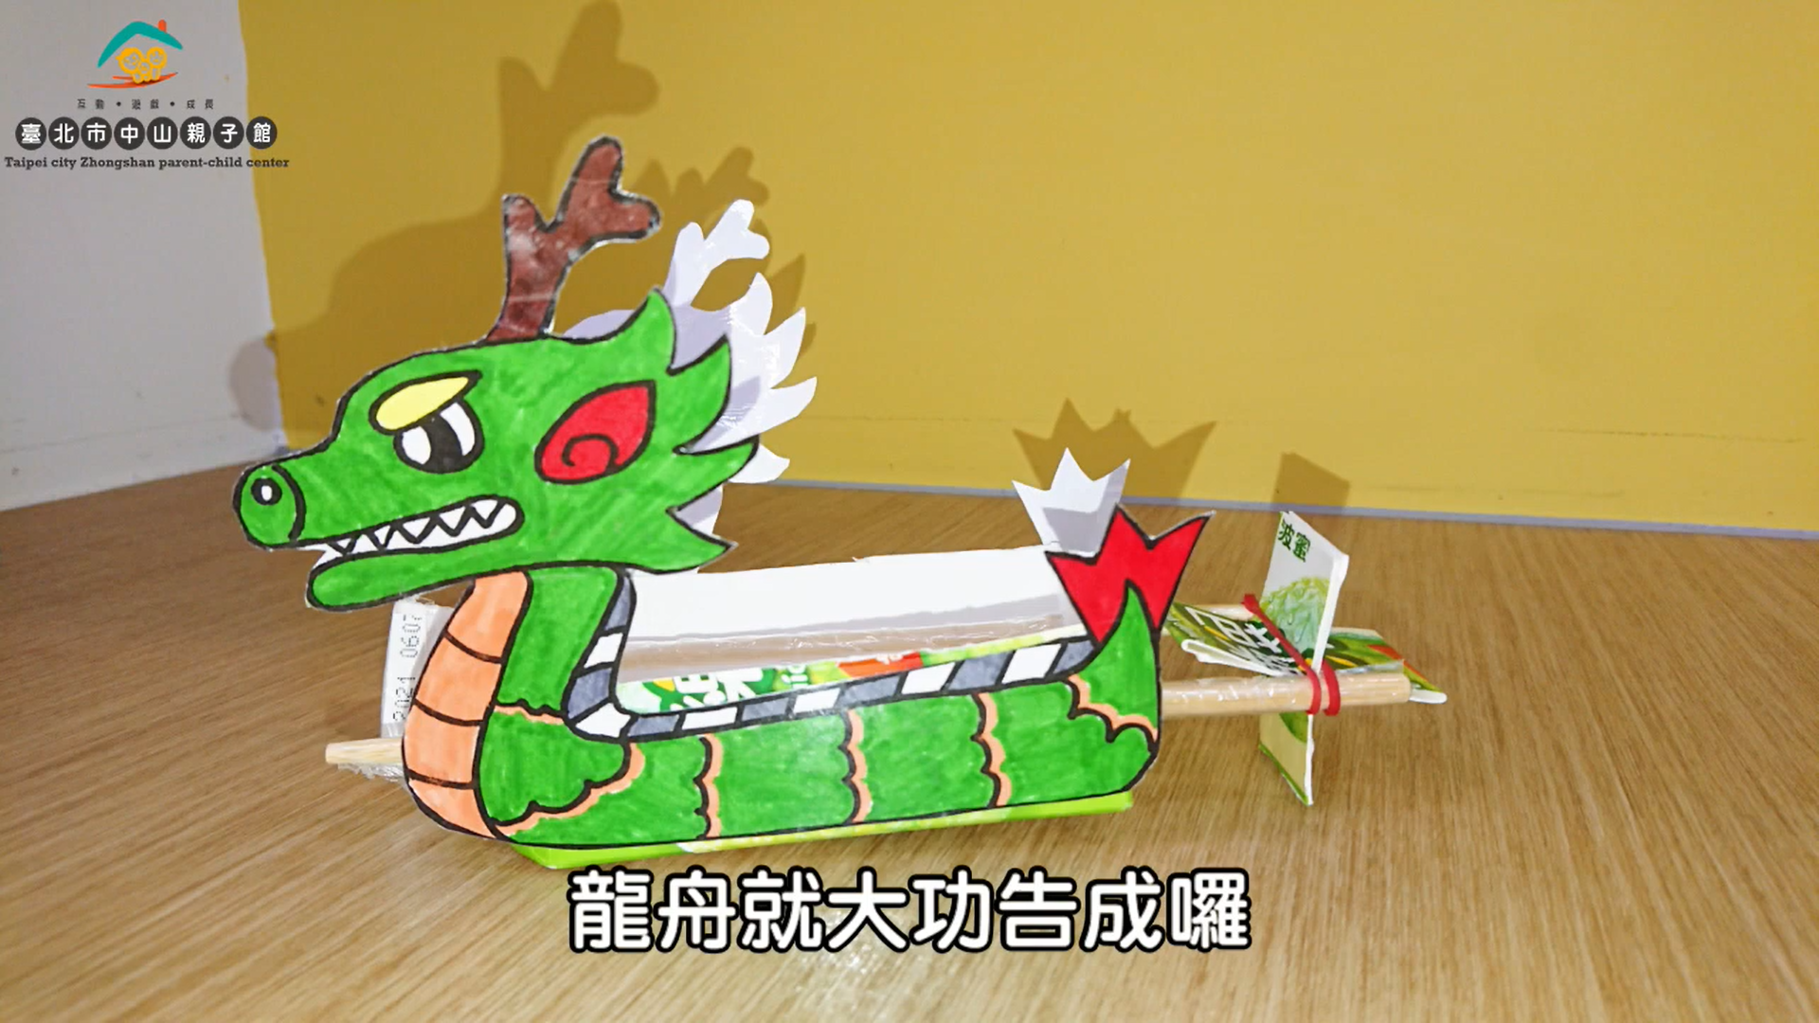
Paper Dragon Boat Race
材料: 紙(顏色不拘)
動手跟著影片一起做，先摺出比賽的軌道，再畫出河流和龍舟，簡單的前後動一動軌道，就可以全班進行紙上龍舟比賽囉！
From Easy Note Origami click to read more
Carton Dragon Boat
材料: 著色線稿圖、飲料紙盒、竹筷、橡皮筋
將飲料紙盒剪半黏貼，請老師幫忙裁切4個洞(請注意安全喔！)
把竹筷穿過去，再利用剩下的飲料紙盒和橡皮筋做出船的十字馬達，貼上畫好的龍舟線稿圖，就完成廢物利用的飲料紙盒龍舟囉！還可以實際在水槽舉行龍舟比賽喔！
From 中山親子館
click to read more
此為網路資源，請查看原文，有相關活動詳細說明
回首頁

Slide 28
Challenge Time

Slide 29
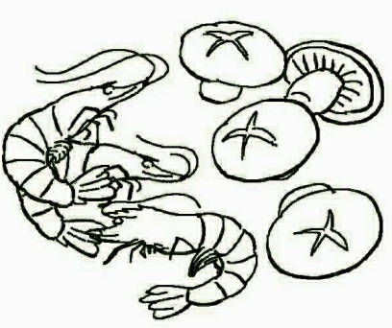
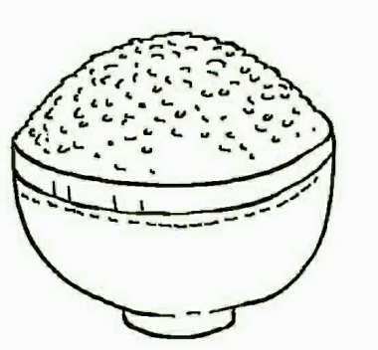
1. _____ is coming. Mom is in the kitchen. She is cooking. Here are some ingredients she prepared.
① Easter
② Christmas
③ Moon Festival
④ Dragon Boat Festival
ingredient 食材
prepare 準備

Slide 30
2. (Today is Dragon Boat Festival.)
Mike: What time is it?
Alan: It’s 11:59.
Mike: Oh! It’s about time to stand _______.
Alan: I want to play, too.
① a boat
② an egg
③ a pumpkin
④ a Christmas tree

Slide 31
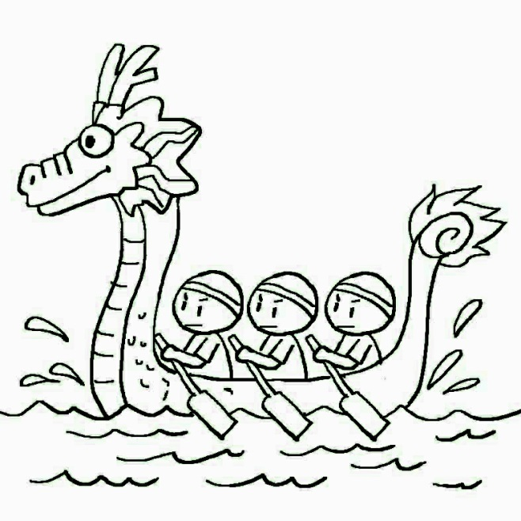
3. What do you do on Dragon Boat Festival?
① I color eggs with my family.
② I eat dumplings with my family.
③ I row a dragon boat with my friends.
④ I go trick-or-treating with my friends.

Slide 32
?
Wear: sachet
Do: stand an egg
Eat: rice dumplings
4.
① Easter
② Moon Festival
③ Chinese New Year
④ Dragon Boat Festival
回首頁

Slide 33
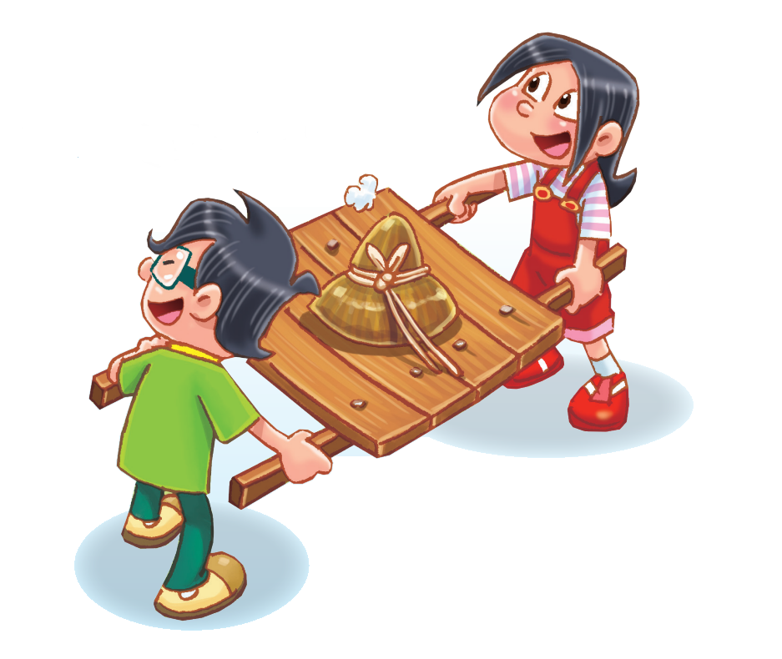
Think & Share

Slide 34
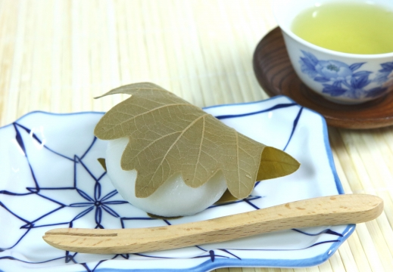
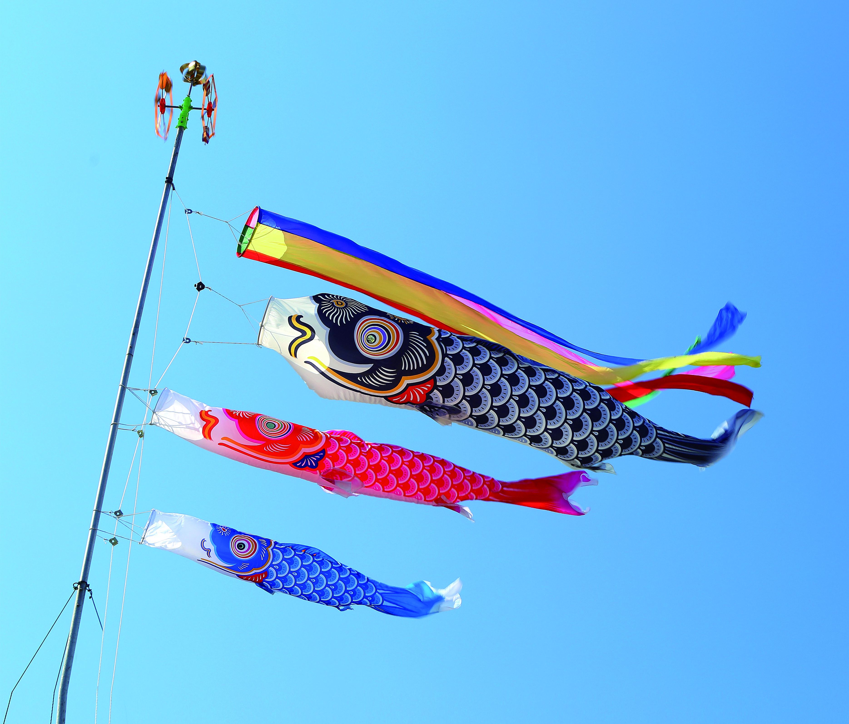
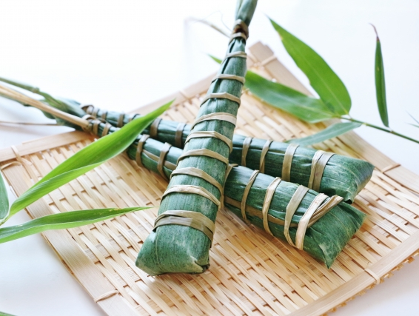
Duanwu Festival in Japan
日本的端午節在國曆的五月五號，當天也是日本的兒童節，他們會掛上鯉魚旗、吃柏餅，這是跟台灣比較不一樣的地方，但是日本人當天也是會吃粽子、掛上艾草和菖蒲喔！
kashiwa-mochi (柏餅)
carp-shaped windsock
鯉のぼり (koinobori)
rice dumplings
是不是跟我們熟悉的粽子長得不太一樣呢？
Notes:
資料來源: https://en.wikipedia.org/wiki/Koinobori
黑鯉魚代表爸爸、紅鯉魚代表媽媽、藍鯉魚代表小孩(也會用其他顏色代表)
資料來源: https://zh.wikipedia.org/zh-tw/%E7%AB%AF%E5%8D%88_(%E6%97%A5%E6%9C%AC)

Slide 35
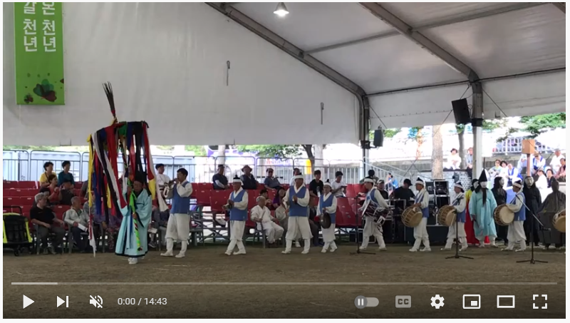
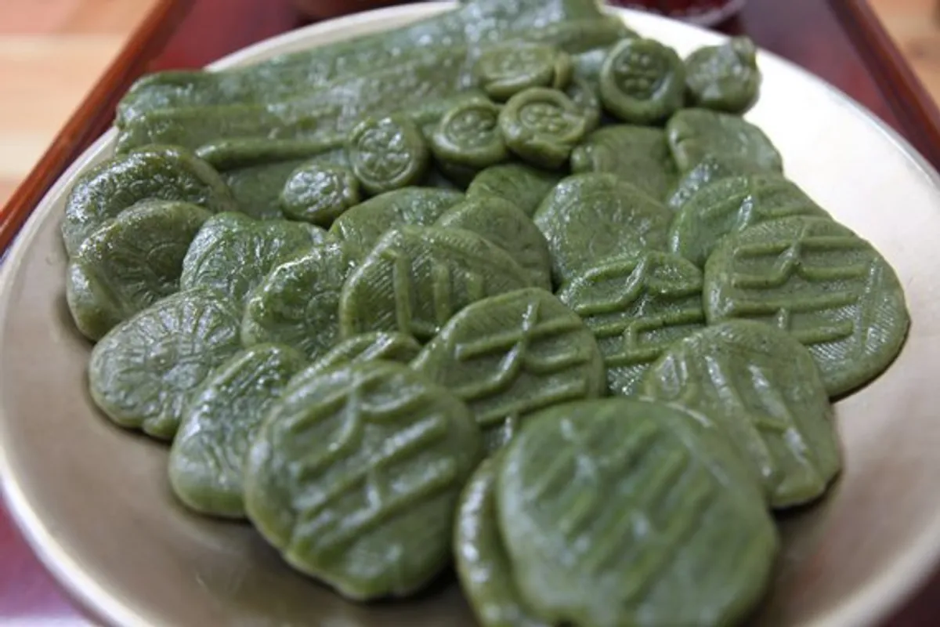
Duanwu Festival in South Korea
雖然端午節源自於中國，不過當這個節日流傳到亞洲其他國家時，也就發展出不同的文化特色，韓國著名的「江陵端午祭」在2005年被列為世界文化遺產，雖然名稱是端午祭，但是慶祝方式跟我們台灣慶祝端午節的方式不一樣喔！慶典活動最為人知的有假面舞、摔角，人們也會吃山牛蒡糕。
↑來看看江陵端午祭的假面舞
參考網路資源，請查看原文
回首頁
Notes:
https://www.creatrip.com/blog/7580

Slide 36
Thanks!
Happy Dragon Boat Festival

